Slide 1

DEV
Mini-Curso Arduino
Rio Claro
Samir Marques Teixeira
22/03/2014

Slide 2
DEV
Mini-Curso Arduino
Rio Claro
Temas Abordados
Apresentação do Arduino
Uso e Interações do Arduino
Noções Básicas de como Programá-lo
Cases

Slide 3
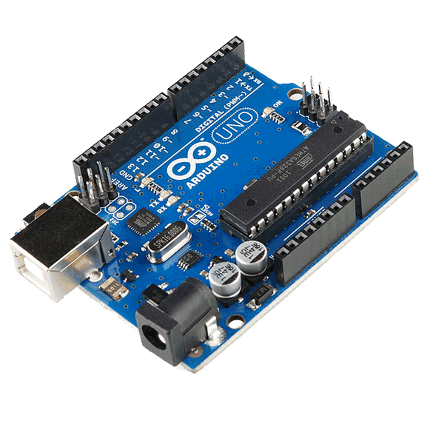
DEV
Mini-Curso Arduino
Rio Claro
Arduino: O que é?
O Arduino é uma plataforma de
prototipagem eletrônica open-source
que se baseia em hardware e
software flexível e fácil de usar.
Por ser open: Permite construção caseira
e software livre, com caráter colaborativo.

Slide 4
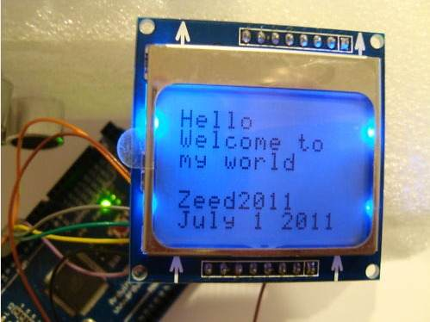
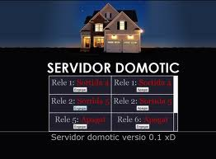
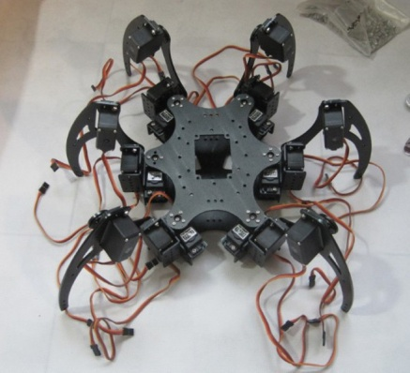

DEV
Mini-Curso Arduino
Rio Claro
Arduino: O que faz?
Recebe, gera e interpreta dados
Permite desenvolver;
Domótica
Robótica
Design Interativo
Etc...

Slide 5
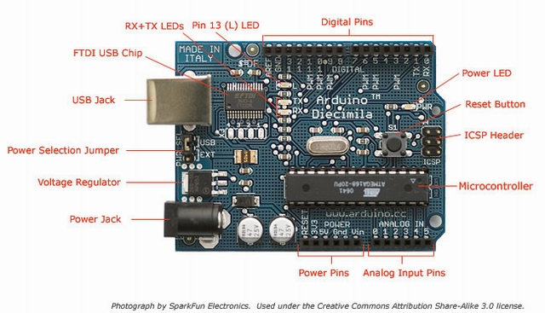
DEV
Mini-Curso Arduino
Rio Claro
Arduino: Hardware

Slide 6
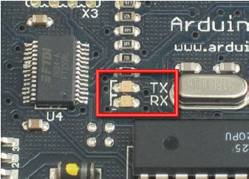
DEV
Mini-Curso Arduino
Rio Claro
Arduino: Hardware
Led Serial: 0 (rx) e 1 (tx),
usado para receber (rx),
transmitir (tx)
TTL dados seriais.
Chip FTDI: (Comunicação Serial USB).

Slide 7
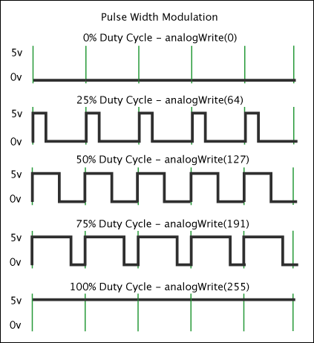
DEV
Mini-Curso Arduino
Rio Claro
Arduino: Hardware
Saídas com PWM
(Pulse Width Modulation).
Possui 6 saídas:
3, 5, 6, 9, 10, 11

Slide 8
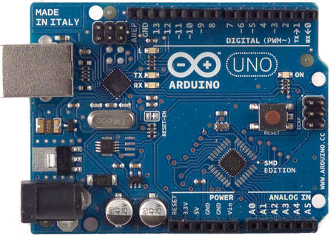
DEV
Mini-Curso Arduino
Rio Claro
Arduino...! só quadrado assim?

Slide 9
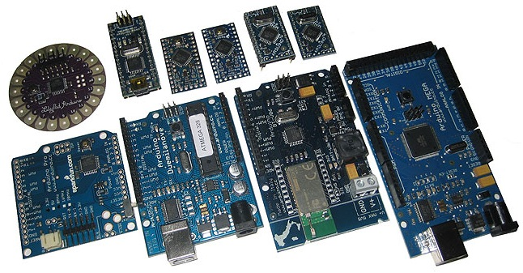
DEV
Mini-Curso Arduino
Rio Claro
Tem vários modelos
para aplicações diversas.

Slide 10
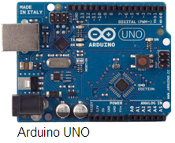
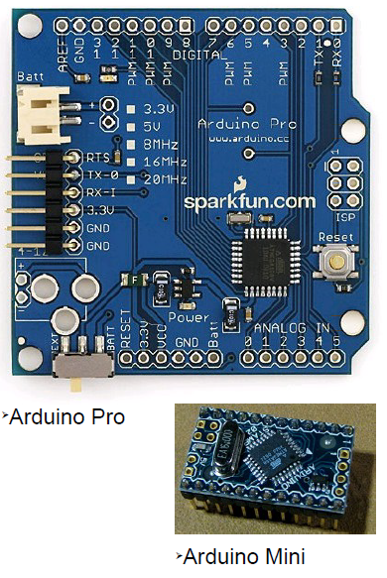
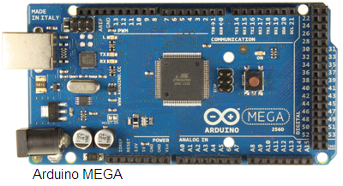
DEV
Mini-Curso Arduino
Rio Claro
Arduino: Alguns Modelos

Slide 11
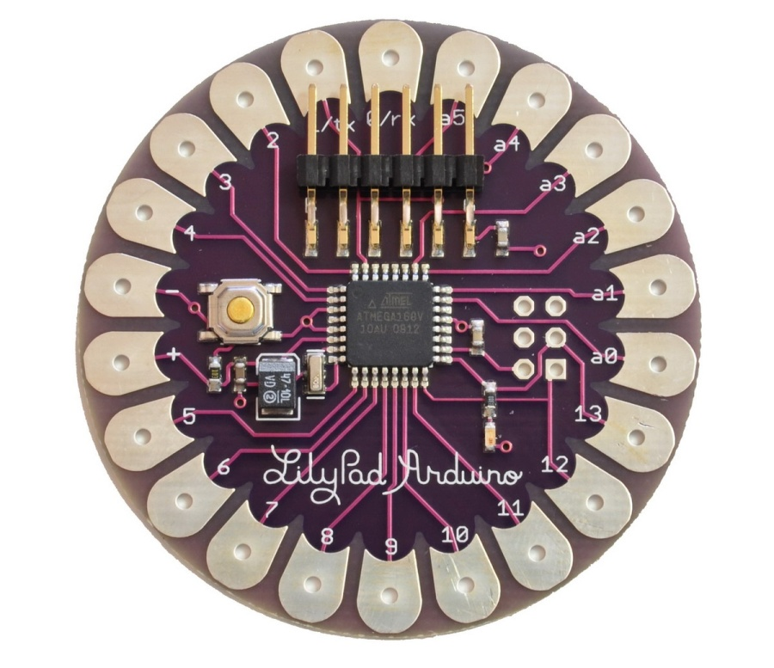
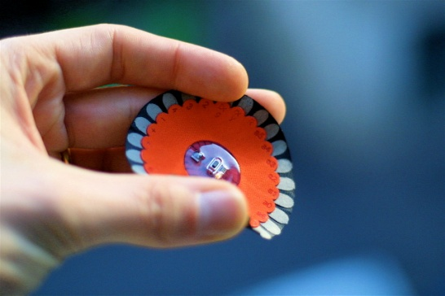
DEV
Mini-Curso Arduino
Rio Claro
LilyPad Arduino
flexível

Slide 12
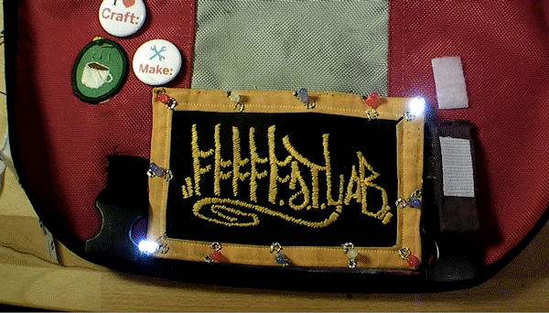
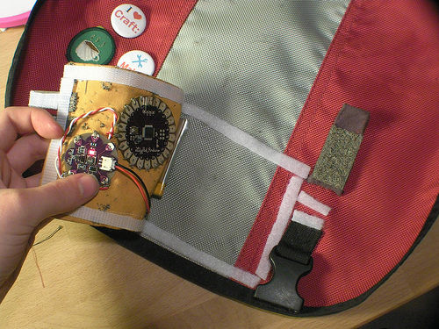
DEV
Mini-Curso Arduino
Rio Claro
LilyPad Arduino
Blinking Bike Safety Patch

Slide 13
DEV
Mini-Curso Arduino
Rio Claro
Shields
“Escudos”
Extensões do Arduino que permitem interagir com tecnologias diversas com facilidade.

Slide 14
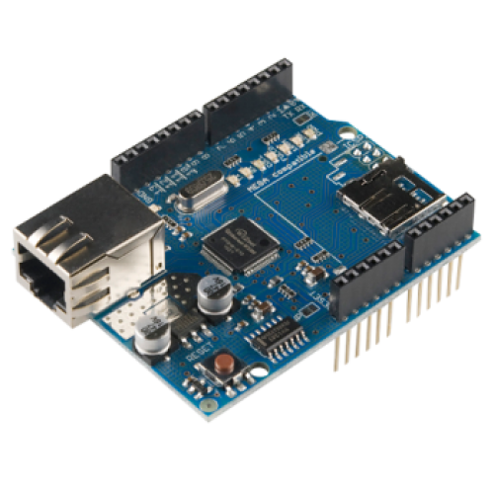
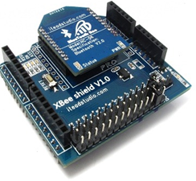
DEV
Mini-Curso Arduino
Rio Claro
Shields
XBee
Ethernet

Slide 15
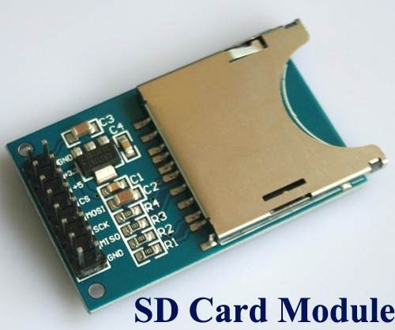
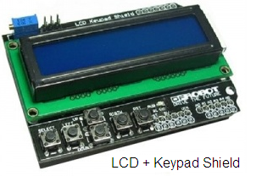
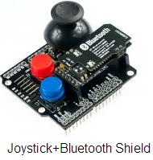
DEV
Mini-Curso Arduino
Rio Claro
Shields

Slide 16
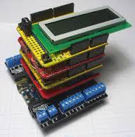
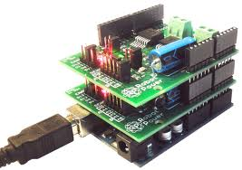
DEV
Mini-Curso Arduino
Rio Claro
Shields: como usar?
Conecta-se em cima do Arduino

Slide 17
DEV
Mini-Curso Arduino
Rio Claro
Linguagem de Programação
Linguagem C.
O Código desenvolve-se a partir de funções
e variáveis, como qualquer linguagem
de programação.

Slide 18
DEV
Mini-Curso Arduino
Rio Claro
Principais Constantes.
HIGH – Estado do Pino em ALTA.
LOW – Estado do Pino em BAIXA.
INPUT – Define o Pino com ENTRADA.
OUTPUT – Define o Pino com SAIDA.

Slide 19
DEV
Mini-Curso Arduino
Rio Claro
Principais Funções Digitais.
Gera e recebe valores entre 0 e 1 ( 0V e 5V).
pinMode(pin, mode); - Diz se o comportamento será INPUT ou OUTPUT.
digitalWrite(pin, mode); Gera HIGH ou LOW no pino.
digitalRead(pin); - Recebe HIGH ou LOW do pino.

Slide 20
DEV
Mini-Curso Arduino
Rio Claro
Principais Funções Analógicas.
Gera e recebe valores entre 0 a 1023.
analogWrite(pin, mode); Gera o valor Analógico.
analogRead(pin); - Recebe o valor Analógico.
http://multilogica-shop.com/Referencia

Slide 21
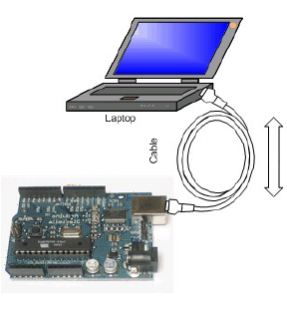
DEV
Mini-Curso Arduino
Rio Claro
Comunicação Serial
Usado para comunicação entre a
placa Arduino e um computador
ou outros dispositivos.
Esta comunicação ocorre através
dos conectores serial ou USB da placa Arduino e nos pinos digitais 0 (RX) e 1 (TX). Assim, se você utilizar estas funções não poderá utilizar os pinos 0 e 1 para entrada e saída digital.

Slide 22
DEV
Mini-Curso Arduino
Rio Claro
Comunicação Serial - Funções
Serial.begin(9600) - Define a velocidade em 9600bps.
Serial.println(“t”) - Escreve na tela e na porta Serial.
Serial.read() - Lê os dados que entram na Porta Serial.
Serial.available() - Obtém o numero de bytes disponível para leitura através da Porta Serial.

Slide 23
DEV
Mini-Curso Arduino
Rio Claro
Vídeos
Led Cube
Hexapod Spider2
Robot +Ultrasonic Sensor
Printer 3D
Eletronics Drums
Hexapod Spider

Slide 24
DEV
Mini-Curso Arduino
Rio Claro
Exemplos
Sensor de Temperatura
Sensor de Luminosidade
Controle de Leds com Bluetooth

Slide 25
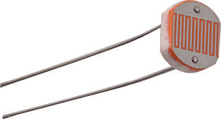
DEV
Mini-Curso Arduino
Rio Claro
Sensor de Luminosidade

Slide 26
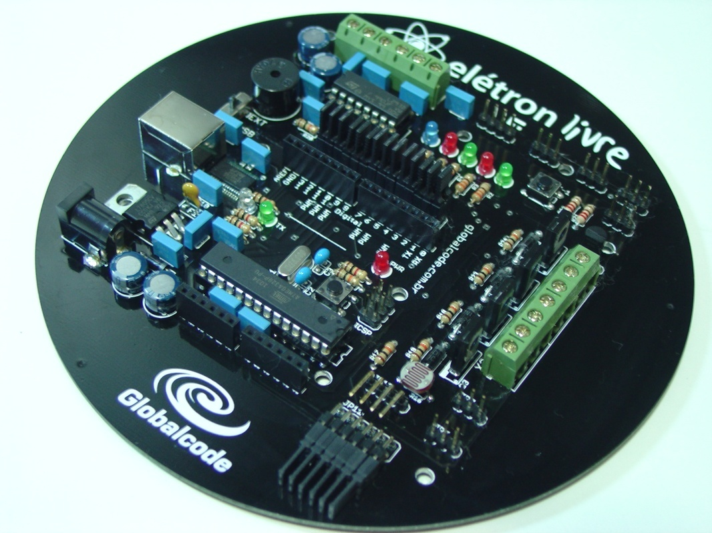
DEV
Mini-Curso Arduino
Rio Claro
Sensor de Luminosidade
Sensor de Luminosidade
Porta Analógica A3

Slide 27
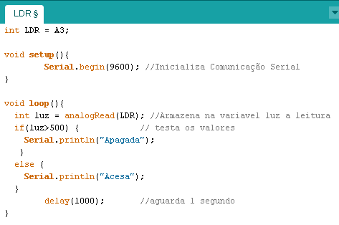
DEV
Mini-Curso Arduino
Rio Claro
Sensor de Luminosidade

Slide 28
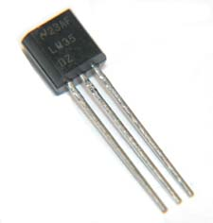
DEV
Mini-Curso Arduino
Rio Claro
Sensor de Temperatura

Slide 29
DEV
Mini-Curso Arduino
Rio Claro
Sensor de Luminosidade
Sensor de Temperatura
Porta Analógica A2

Slide 30
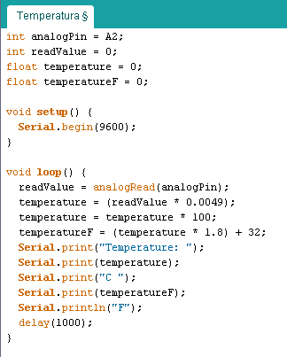
DEV
Mini-Curso Arduino
Rio Claro
Sensor de Temperatura

Slide 31
DEV
Mini-Curso Arduino
Rio Claro
Exemplo:
Controle de Led via Bluetooth

Slide 32
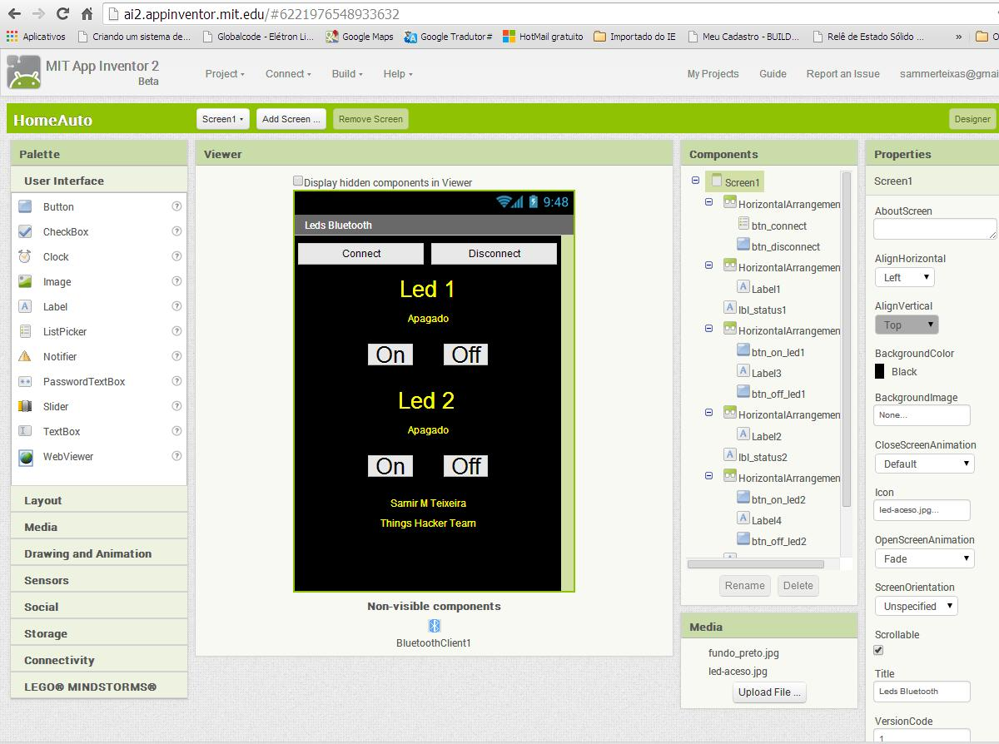
DEV
Mini-Curso Arduino
Rio Claro
App Android - Interface

Slide 33
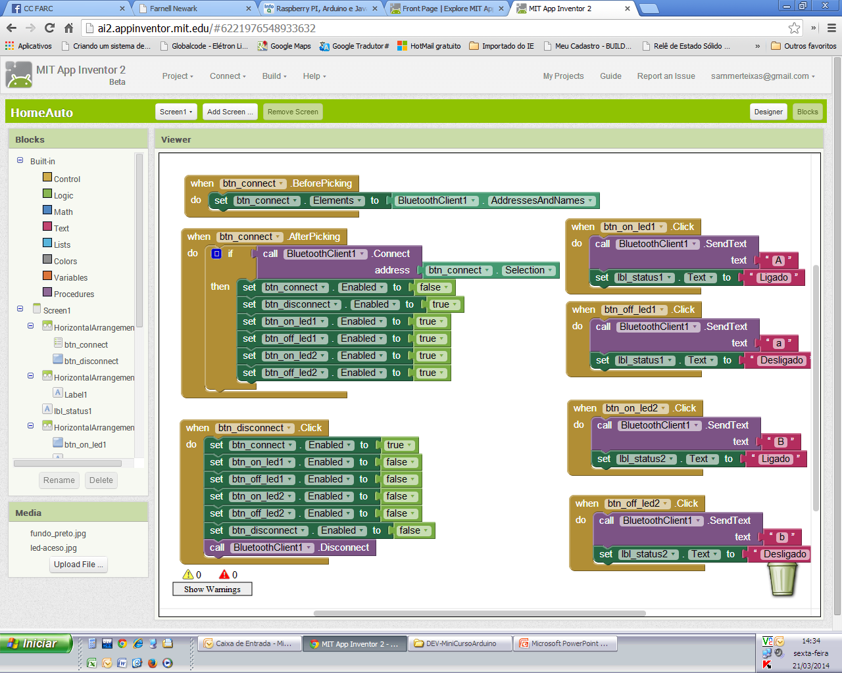
DEV
Mini-Curso Arduino
Rio Claro
App Android - Código

Slide 34
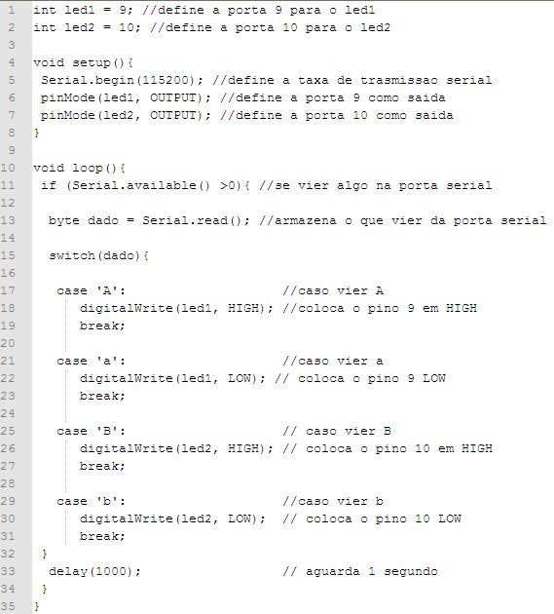
DEV
Mini-Curso Arduino
Rio Claro
Arduino – Código

Slide 35
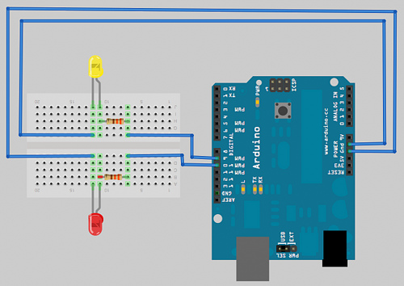
DEV
Mini-Curso Arduino
Rio Claro
Montagem
Lista de Materiais
2 Leds
2 Resistores 300R
Arduino
Bluetooth Shield

Slide 36
DEV
Mini-Curso Arduino
Rio Claro
Sistema de Automação Residencial
Controle de dispositivos de uma residência através da Internet, Computador
e/ou dispositivo Móvel
192.168.1.100:8090/casa

Slide 37
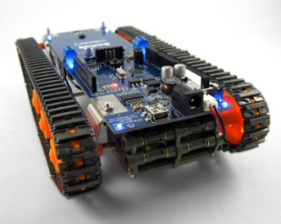
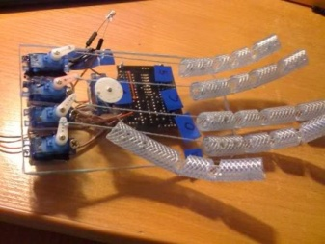
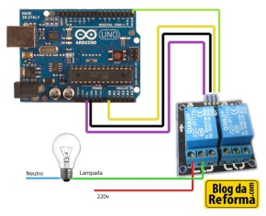
DEV
Mini-Curso Arduino
Rio Claro
Arduino:
O estudo do Arduino abre-nos portas à compreensão
de uma importante ferramenta de desenvolvimento
através de uma aprendizagem simples mas dedicada,
onde podemos fazer desde robots a domótica
entre muitas outras aplicações,
bastando simplesmente ter imaginação.

Slide 38

DEV
Mini-Curso Arduino
Rio Claro
Dúvidas:

Slide 39

DEV
Mini-Curso Arduino
Rio Claro
Apoio:
Desconto de 20% em todo site com o código promocional:
DevRioClaro
www.novatec.com.br

Slide 40
DEV
Mini-Curso Arduino
Rio Claro
Contato:
Samir Marques Teixeira
samate82@hotmail.com
samir@thingshackerteam.com
www.facebook.com/thingshackerteam
192.168.1.100:8090/download

Slide 41
DEV
Mini-Curso Arduino
Rio Claro
Referências:
http://arduino.cc
http://multilogica-shop.com/Referencia
http://labdegaragem.com
http://blog.eletronlivre.com.br/
Arduino Básico – Michael Roberts
1º passos com Arduino – Massimo Banzi

